Slide 1
申請大專院校模組
教育局
系統及資訊管理組

Slide 2
模組選單

Slide 3
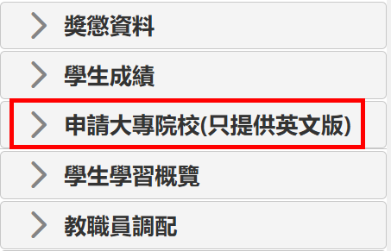
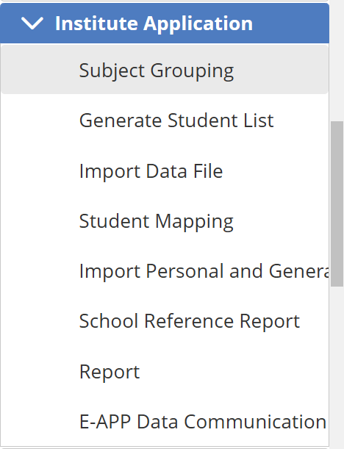
申請大專院校模組 - 模組選單
只提供英文介面
請將介面語言轉換至英文

Slide 4
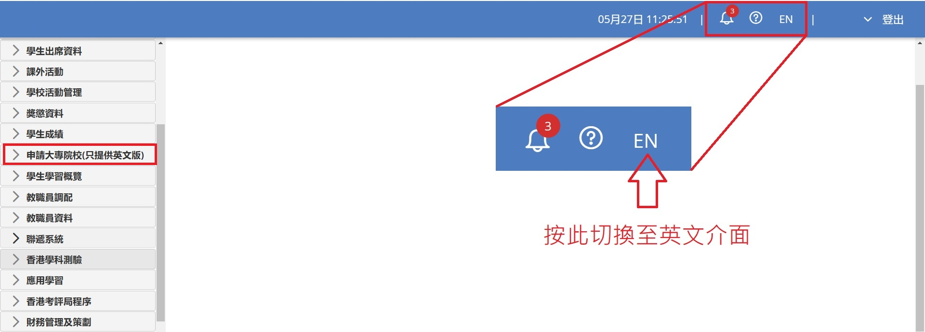
申請大專院校模組 - 模組選單

Slide 5
優化功能

Slide 6
申請大專院校模組 – 即時驗證
相關按鈕也可能被停用
即時的輸入驗證

Slide 7
申請大專院校模組 – 必填標示
黃色方格代表必需填寫

Slide 8
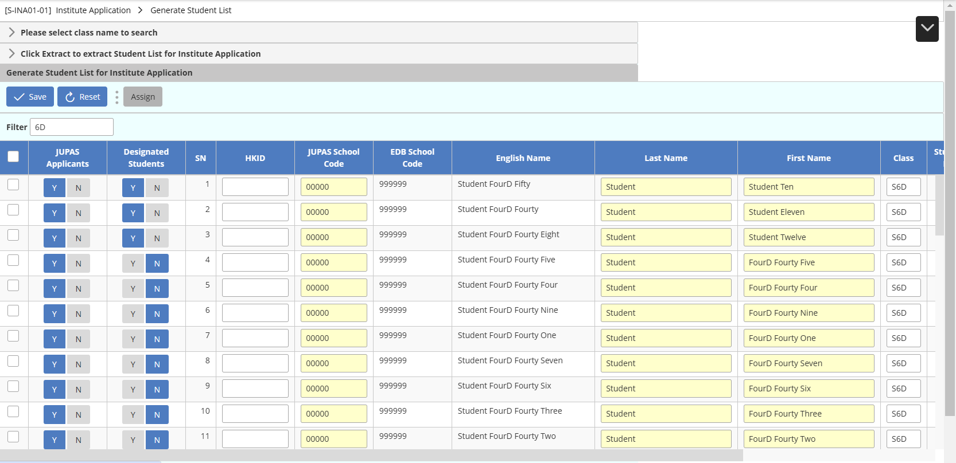
申請大專院校模組 – 篩選功能

Slide 9
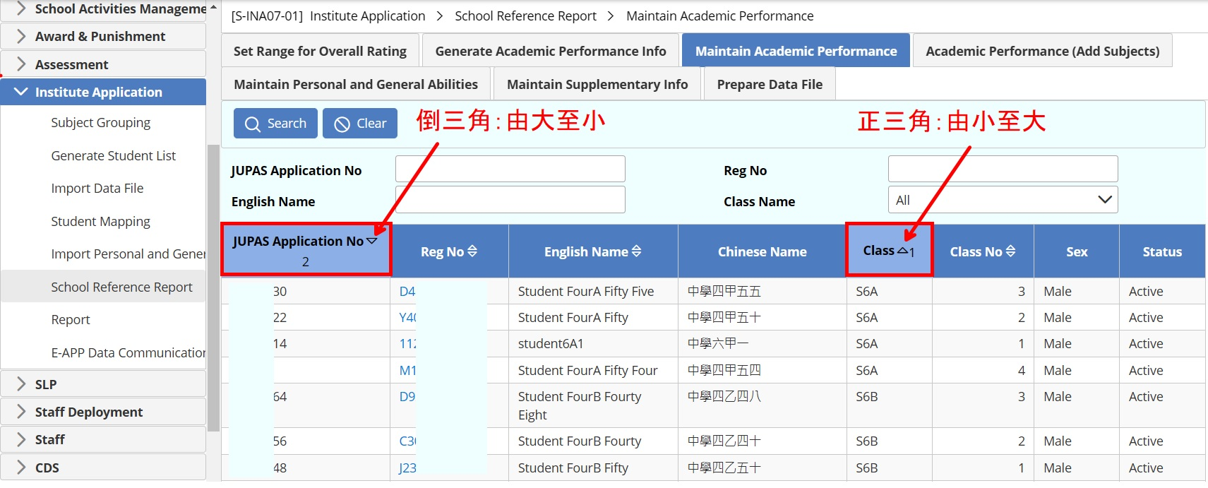
申請大專院校模組 – 多重排序

Slide 10
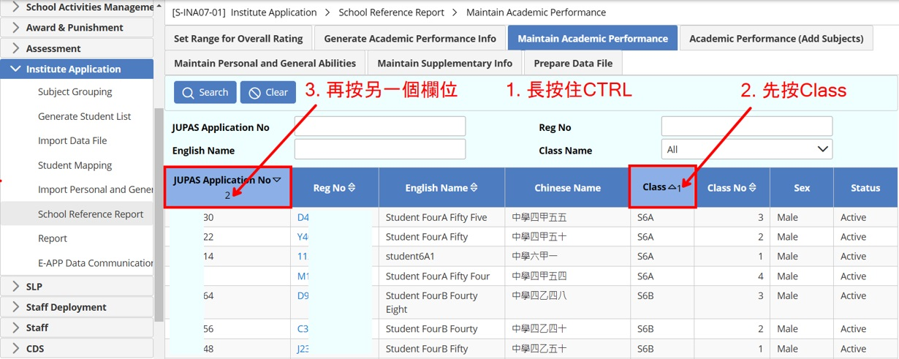
申請大專院校模組 – 多重排序

Slide 11
完

